Slide 1
Михаил Юрьевич Лермонтов
«Песня про царя Ивана Васильевича, молодого опричника и удалого купца Калашникова»

Slide 2
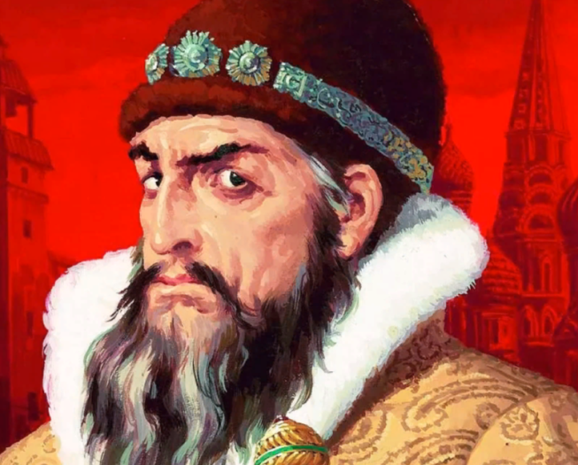
ИВАН ГРОЗНЫЙ…
…хитрый, жестокий, кровожадный, безжалостный, сам по своей воле и разумению управлял делами государства. Джером Горсей
Злодей, зверь, существо, потерявшее даже образ человеческий… . М. П. Погодин
… очень высокого роста, хорошо сложен, с высокими плечами, широкою грудью... . Имел обширную память, сам рассматривал все просьбы; всякому можно было обращаться прямо к нему с жалобами на правителей. С. М. Соловьев
Опричнина была первой попыткой создать служебное дворянство и заменить им родовое вельможество…
К. Д. Кавелин
…разумом славен и мудростью украшен. Патриарх Иов

